Slide 1




Slide 2



INDEX
TEAM CHOCO
Hater
박상현
Lover
원채령
1. Mint Project
2. ERD
3. 영화 추천 알고리즘
광주 2반
4. 서비스 기능 소개
SSAFY 8기
SSAFY 8기
5. 실제 구현 정도
1학기 관통
프로젝트

Slide 3



1. Mint Project
1. IDEAS
우리가 영화를 볼 수 있게 하는 것?
영화를 보고 난 다음 남는 것?
영화에 대한 기억을 저장하는 수단?
관련된 영화를 떠올리게 하는 매개체?
다른 사람에게도 보여줄 수 있는 것?
티켓!
메가박스의 러빙 빈센트
오리지널 티켓

Slide 4



1. Mint Project
2. 진행 방향
영화에 대한 리뷰를 남기면 티켓으로 소장
나의 리뷰들로 내 취향을
보여주는 티켓 리스트 생성
티켓 리스트로부터 나의 취향을
반영하는 영화
추천받기

Slide 5









1. Mint Project
3. 사용한 기술 스택
Backend
Frontend
etc

Slide 6
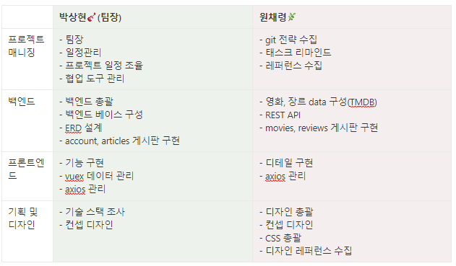
1. Mint Project
4. 역할 분배

Slide 7
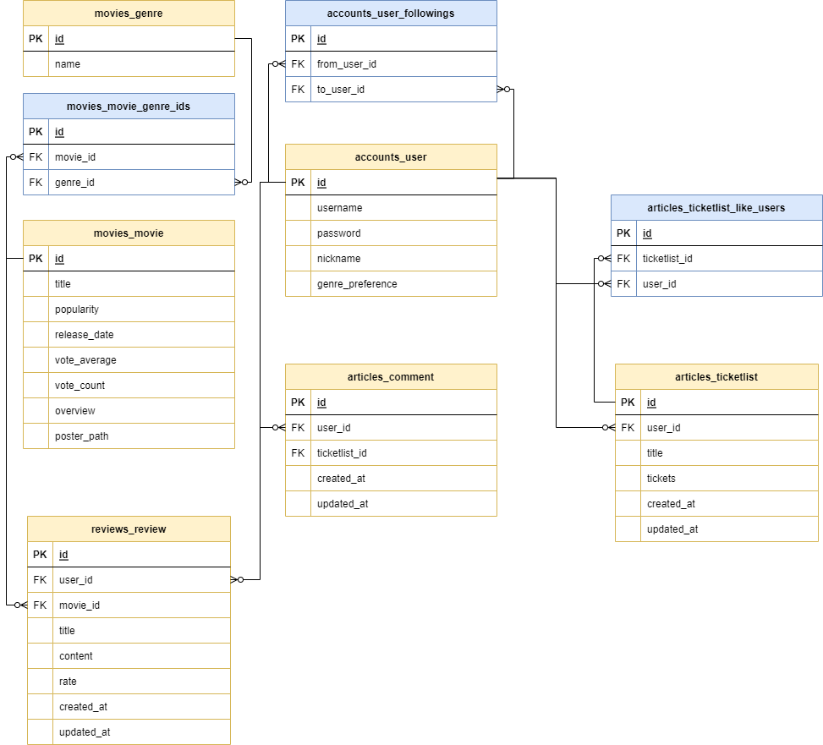
2. ERD
Django DB Structure

Slide 8


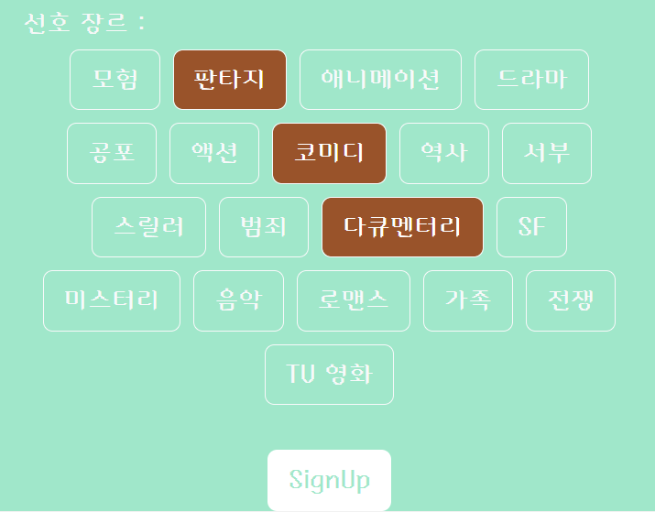
3. 영화 추천 알고리즘
1. 회원가입시 선택한 선호 장르에 따른 추천
선호 장르 세 가지 이상 선택
선택한 장르를 포함하는
영화들로 새로운 리스트 생성
Lodash – SampleSize
메서드 이용해서 영화 3개 랜덤 추출!

Slide 9
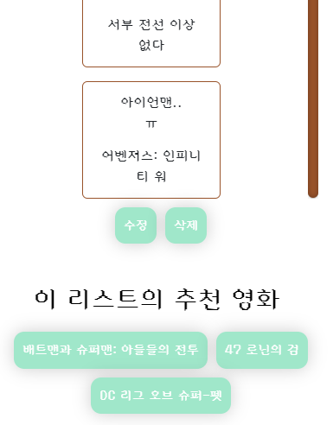
3. 영화 추천 알고리즘
2. 내가 리뷰한 영화의 장르에 따른 추천
내가 쓴 리뷰 두 개 이상 선택
리뷰한 영화의 장르를 포함하는 영화들로 새로운 리스트 생성
Lodash – SampleSize
메서드 이용해서 영화 3개 랜덤 추출!

Slide 10
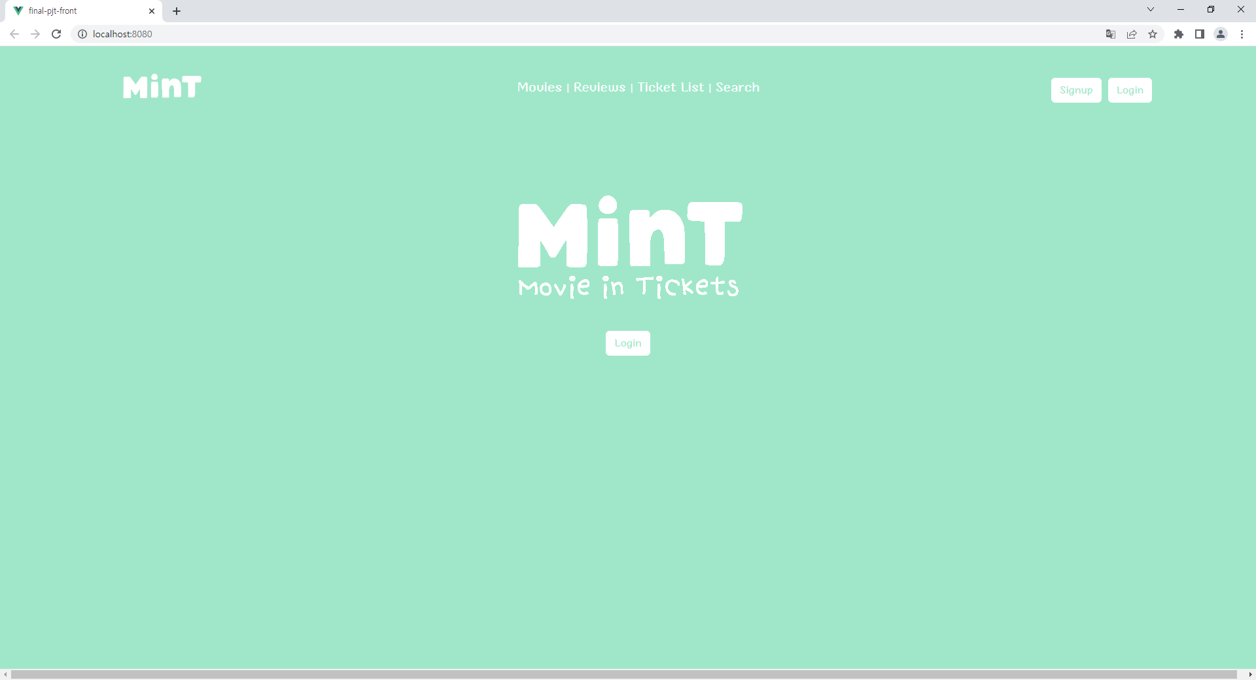
4. 서비스 기능 소개
0. Home(Logged Out)

Slide 11
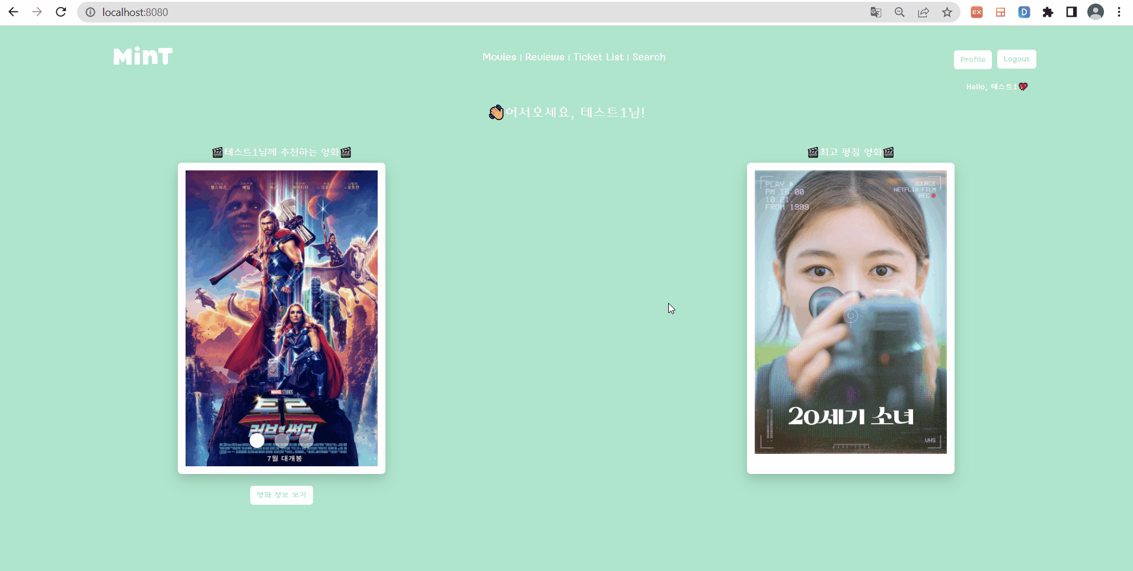
4. 서비스 기능 소개
0. Home(Logged In)

Slide 12
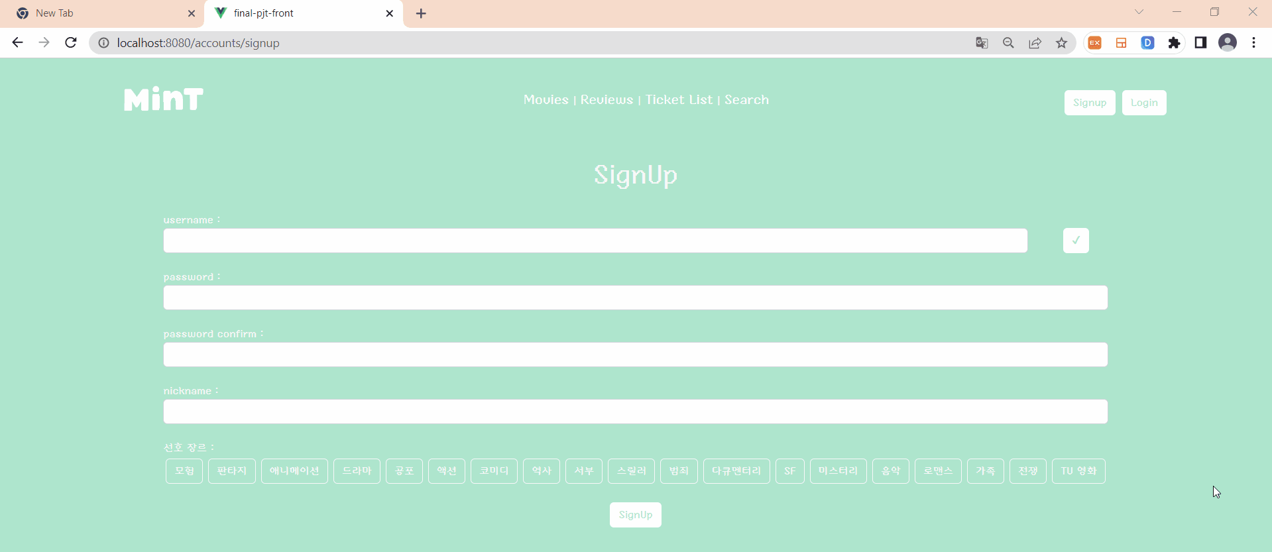
4. 서비스 기능 소개
1. User – Sign Up

Slide 13
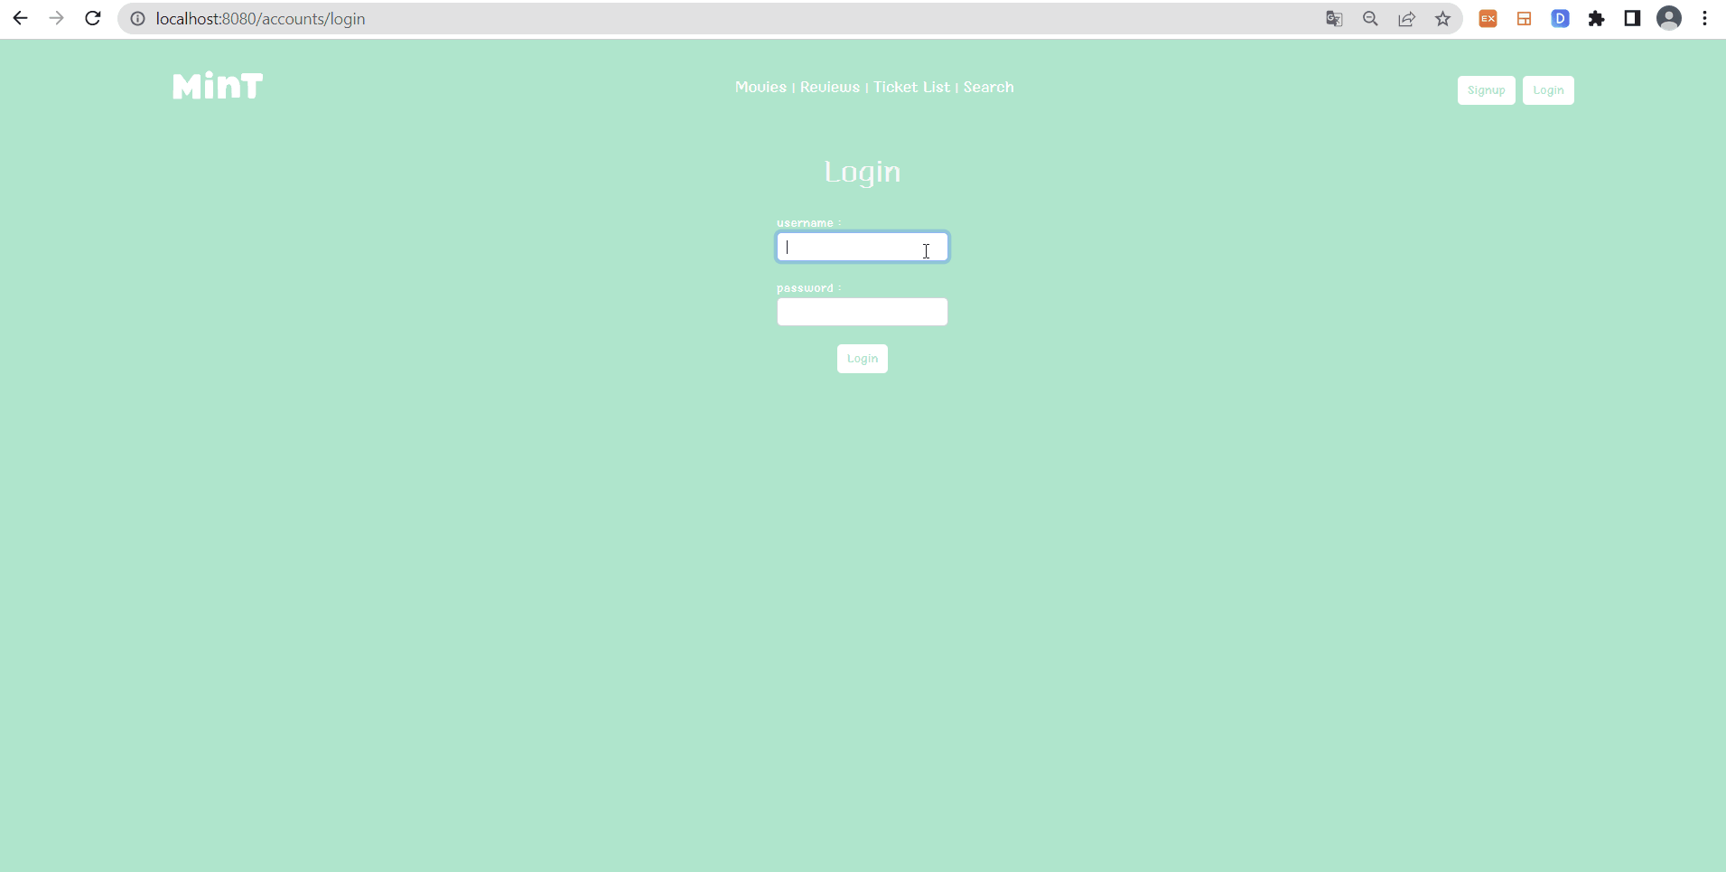
4. 서비스 기능 소개
1. User – Log In

Slide 14
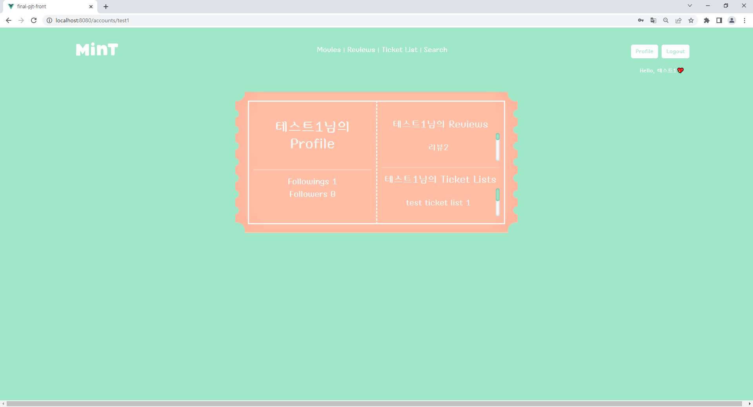
4. 서비스 기능 소개
1. User – Profile(Mine)

Slide 15
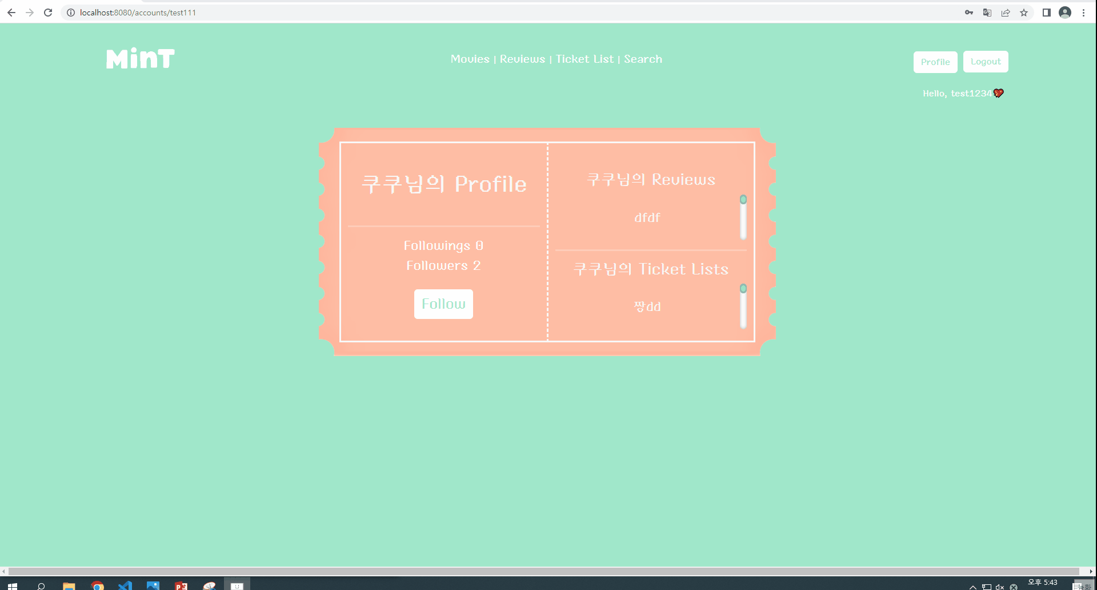
4. 서비스 기능 소개
1. User – Profile(Follow)

Slide 16
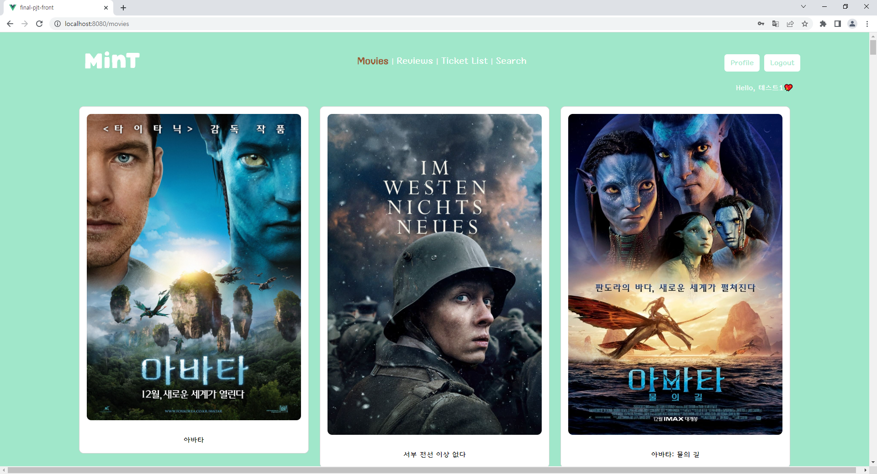
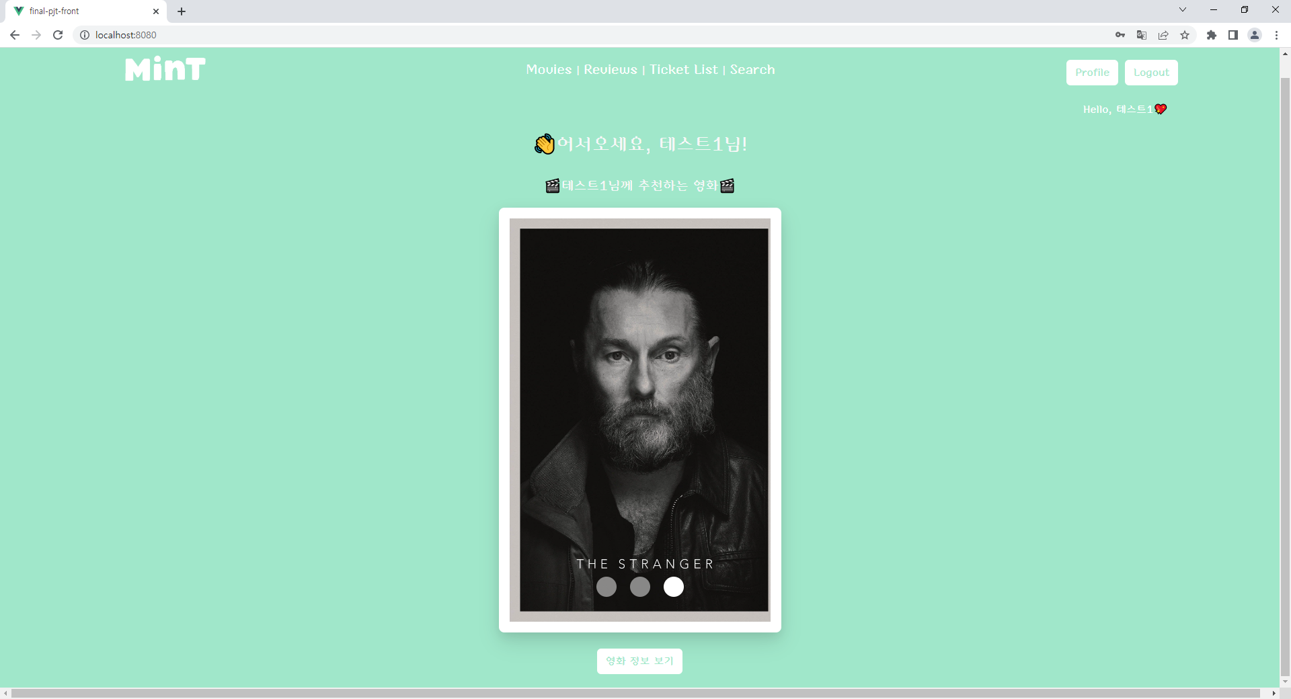
4. 서비스 기능 소개
2. Movies - List

Slide 17
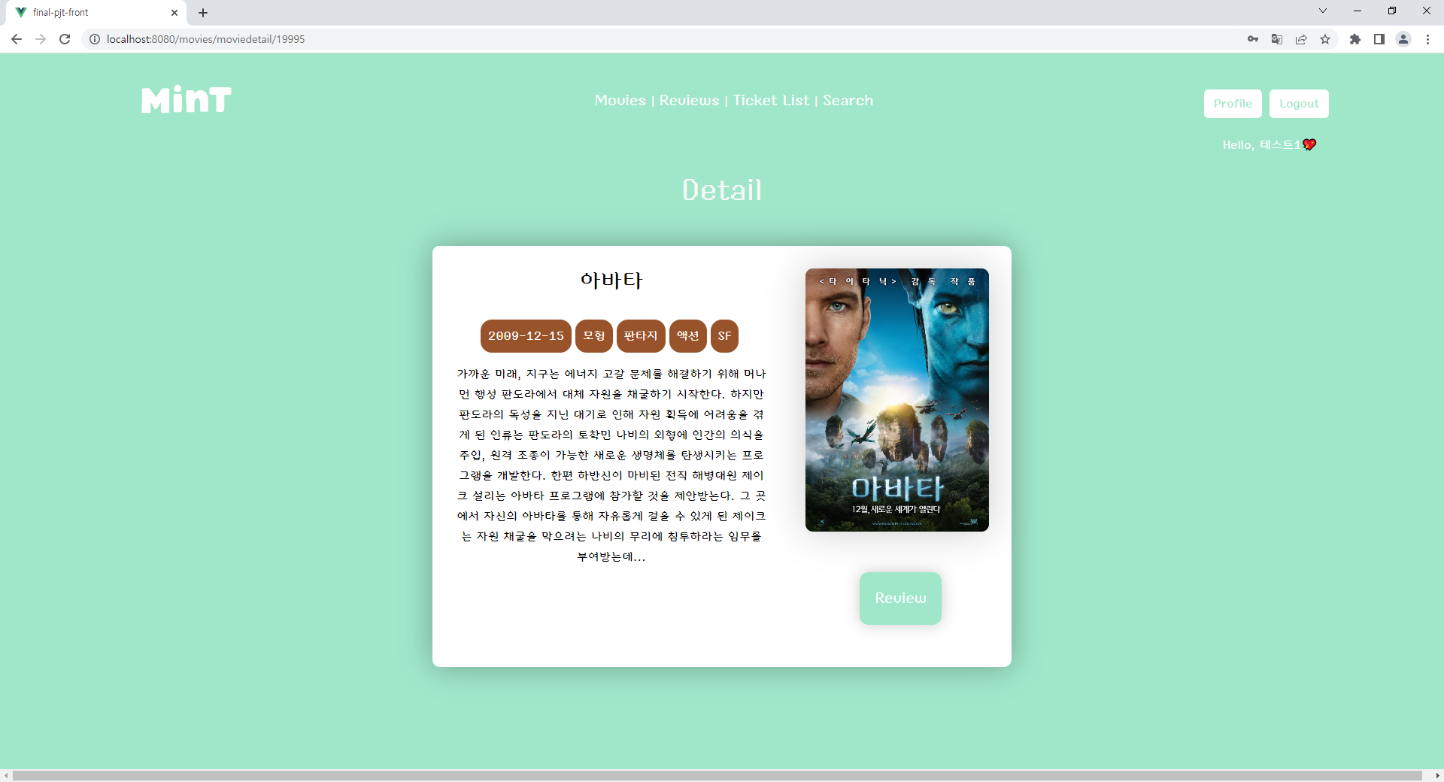
4. 서비스 기능 소개
2. Movies - Detail

Slide 18
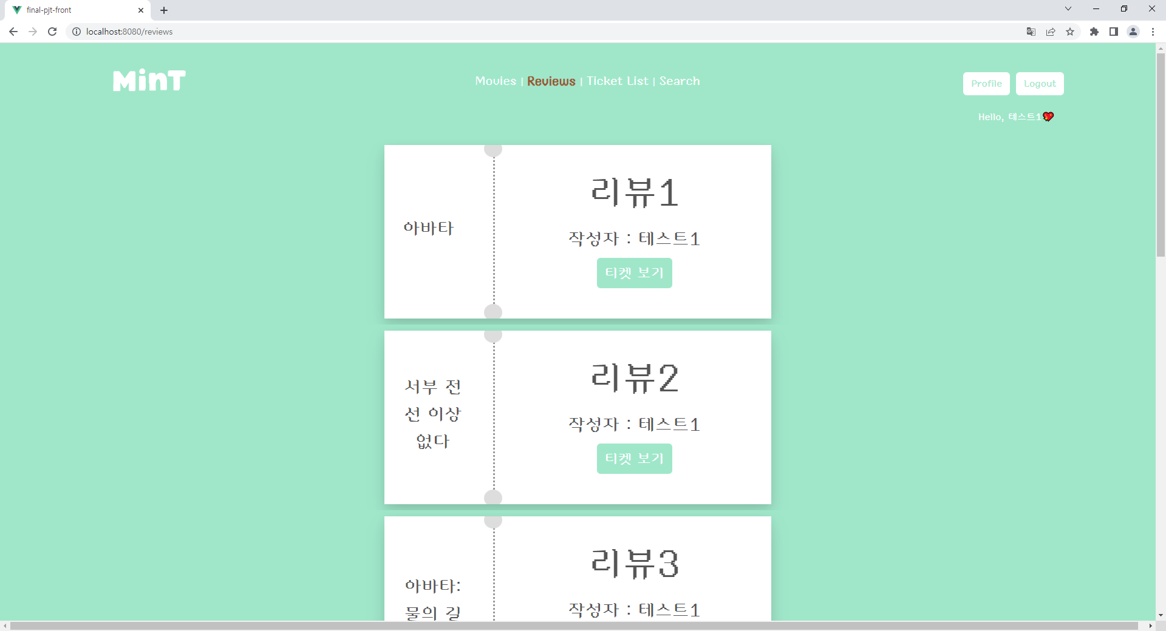
4. 서비스 기능 소개
3. Reviews - List

Slide 19
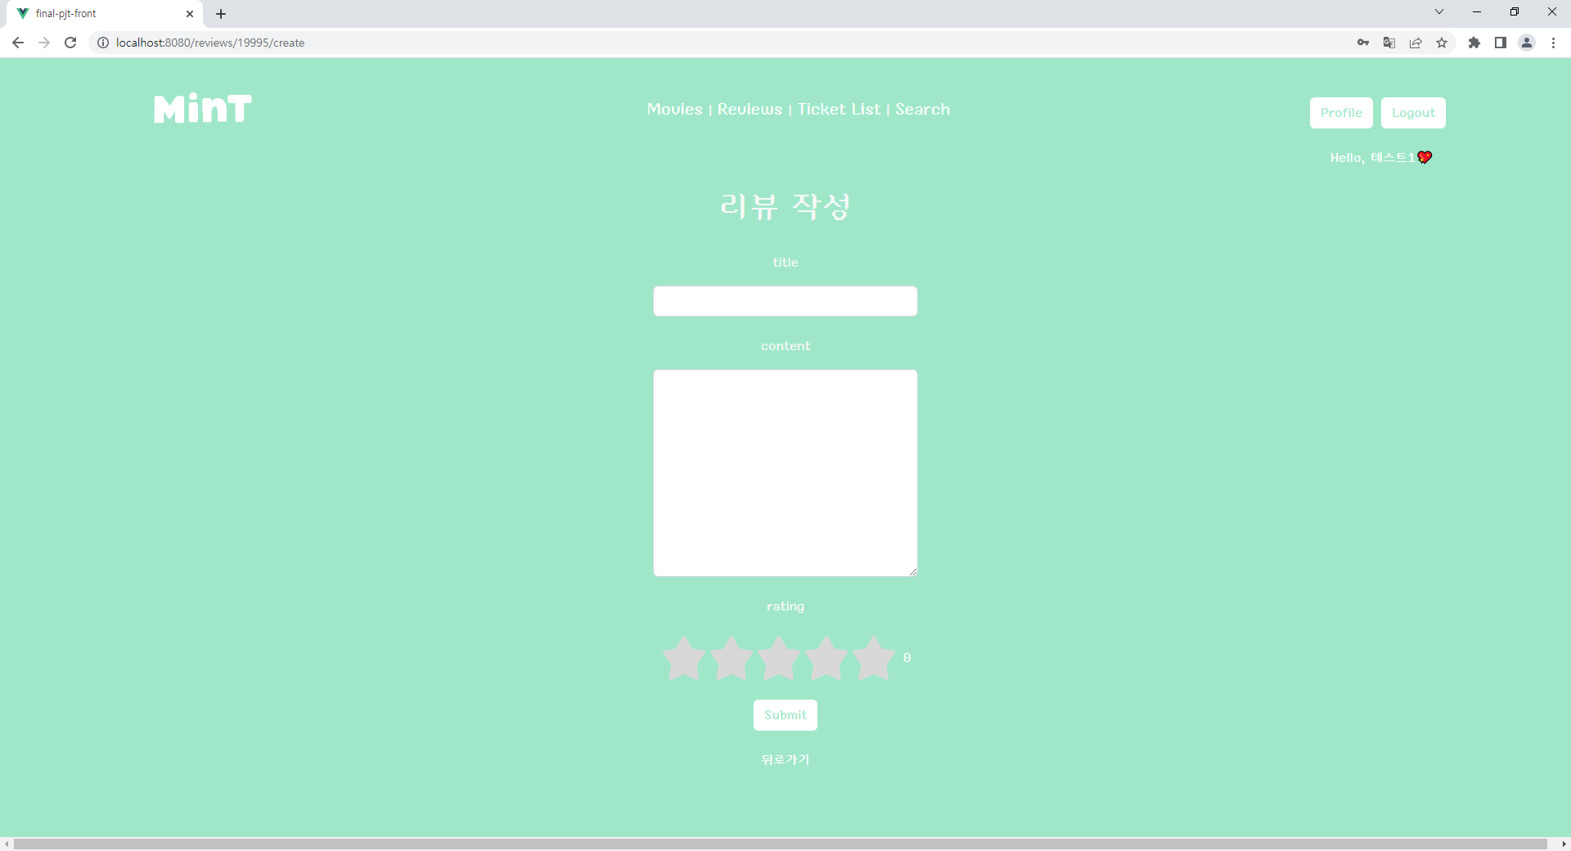
4. 서비스 기능 소개
3. Reviews - Create

Slide 20
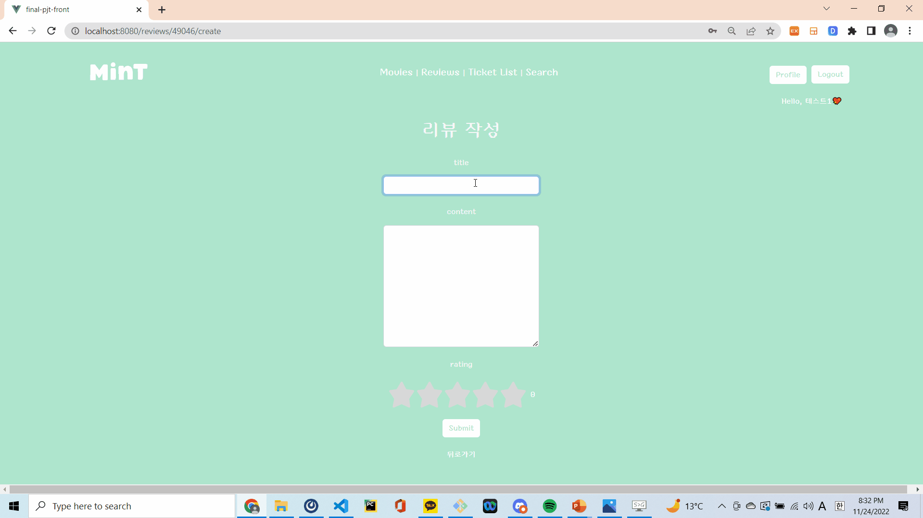
4. 서비스 기능 소개
3. Reviews – Create(Error)

Slide 21
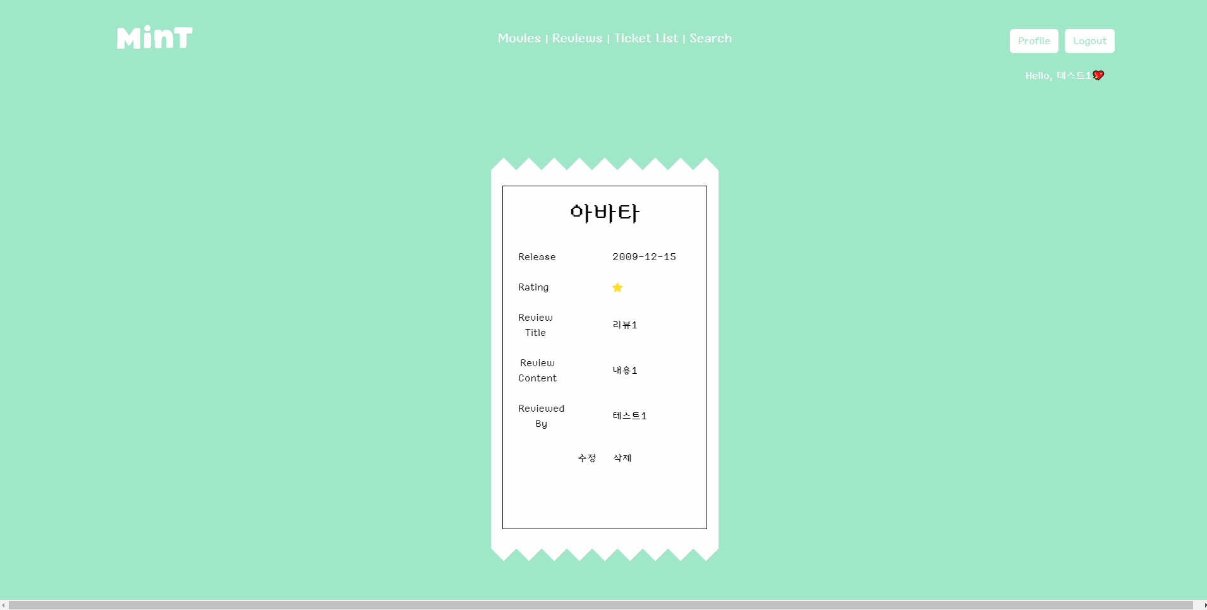
4. 서비스 기능 소개
3. Reviews - Detail

Slide 22
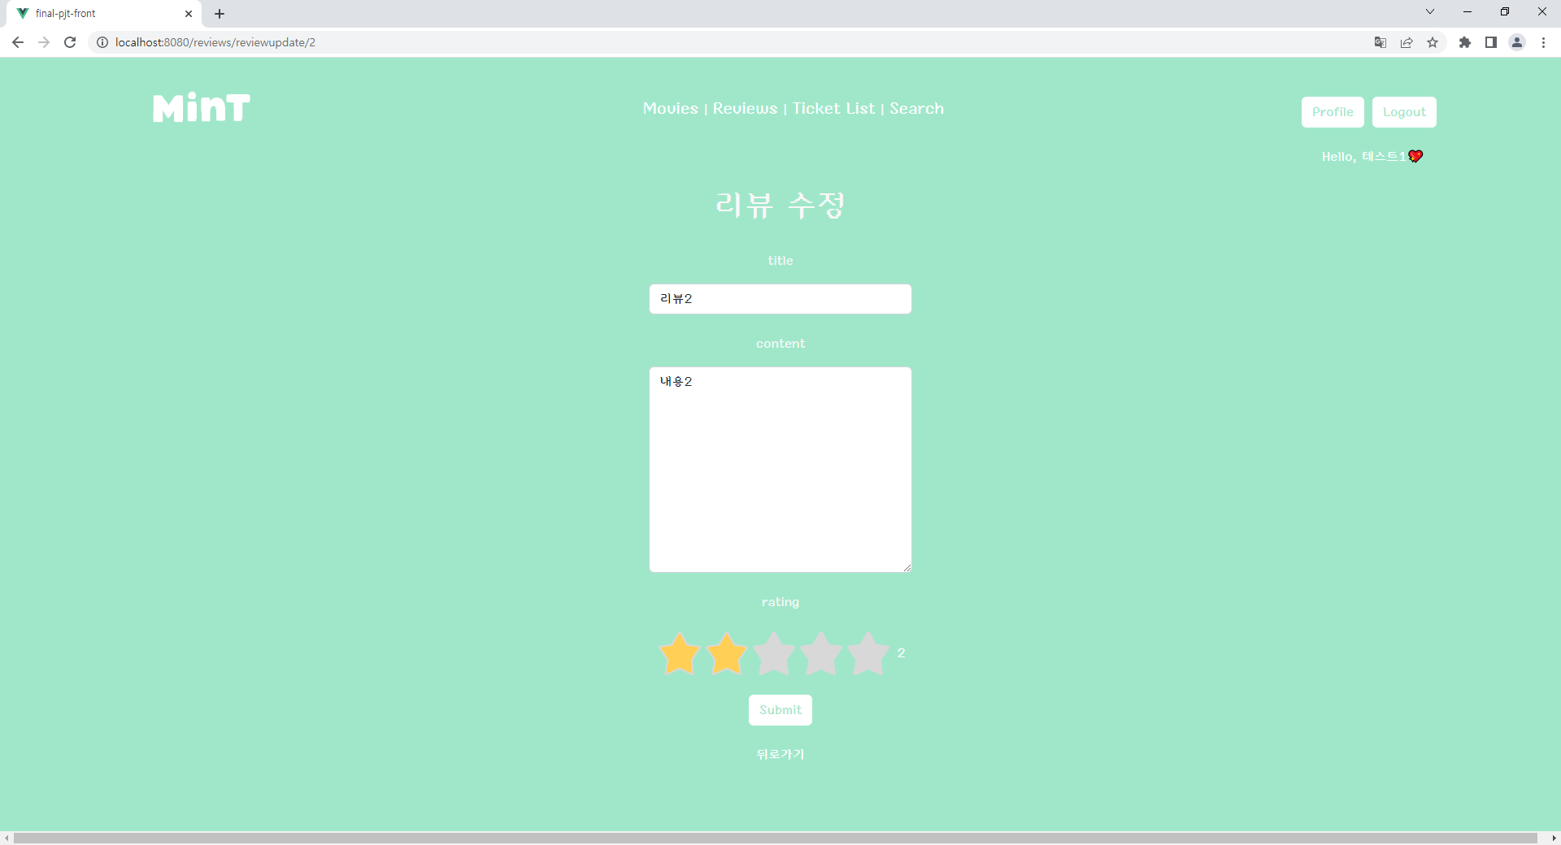
4. 서비스 기능 소개
3. Reviews – Detail(Update)

Slide 23
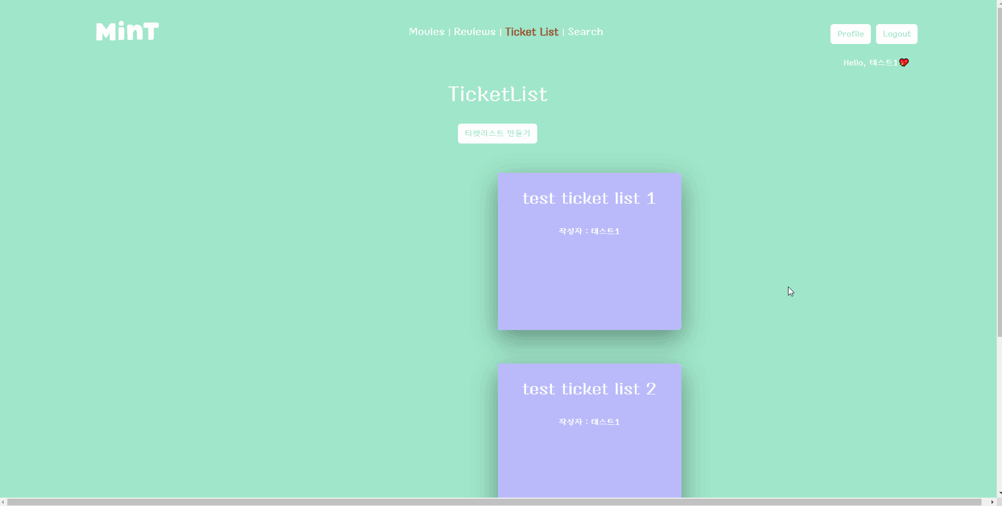
4. 서비스 기능 소개
4. Ticket Lists - List

Slide 24
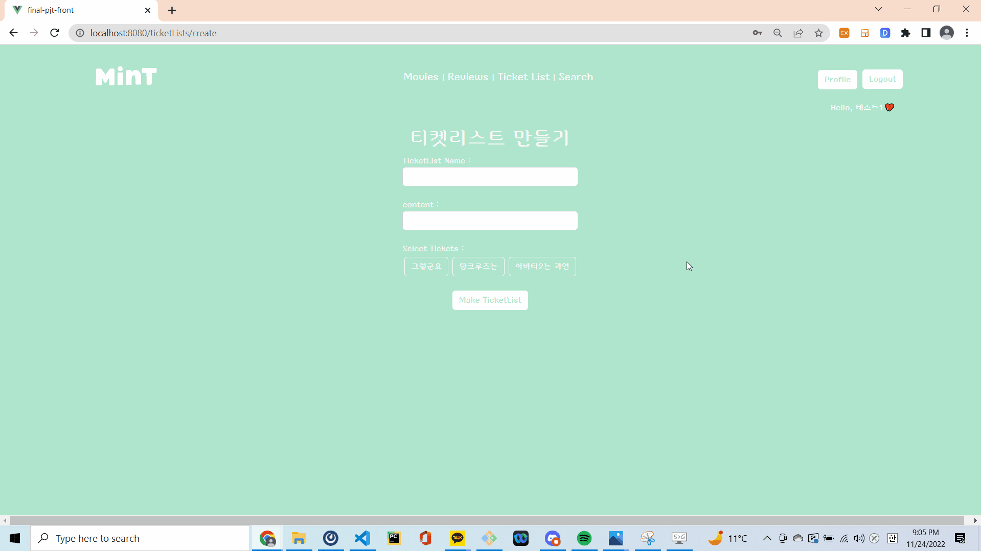
4. 서비스 기능 소개
4. Ticket Lists - Create

Slide 25
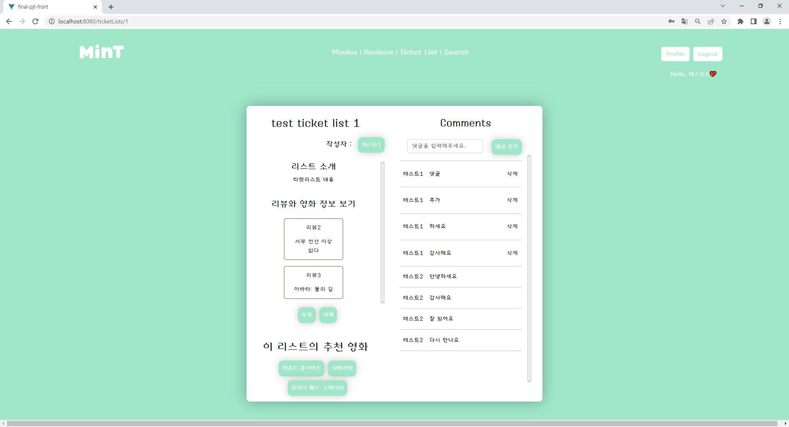
4. 서비스 기능 소개
4. Ticket Lists – Detail(Mine)

Slide 26
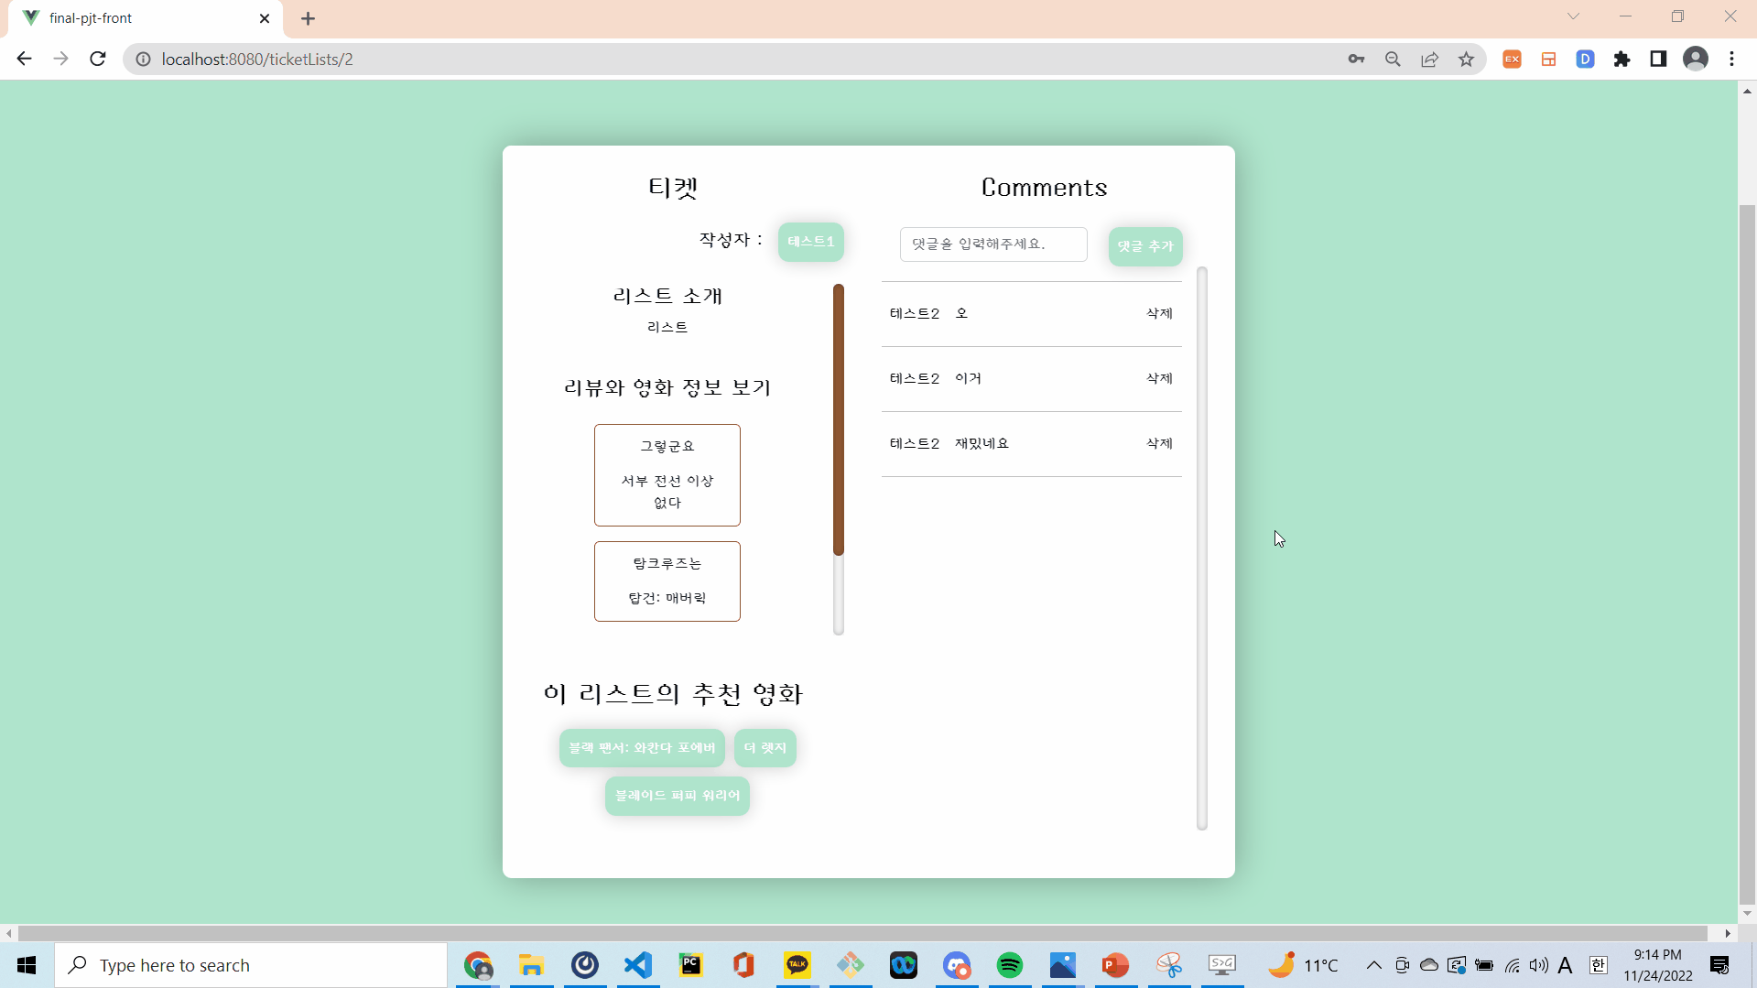
4. 서비스 기능 소개
4. Ticket Lists – Detail(Other’s)

Slide 27
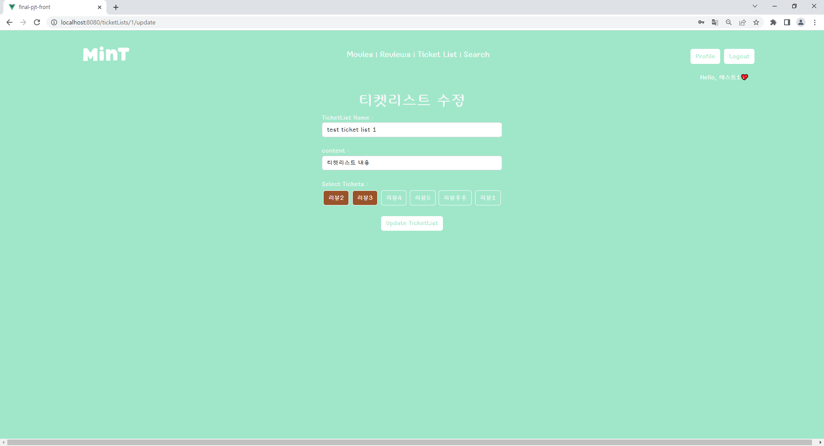
4. 서비스 기능 소개
4. Ticket Lists – Detail(Update)

Slide 28
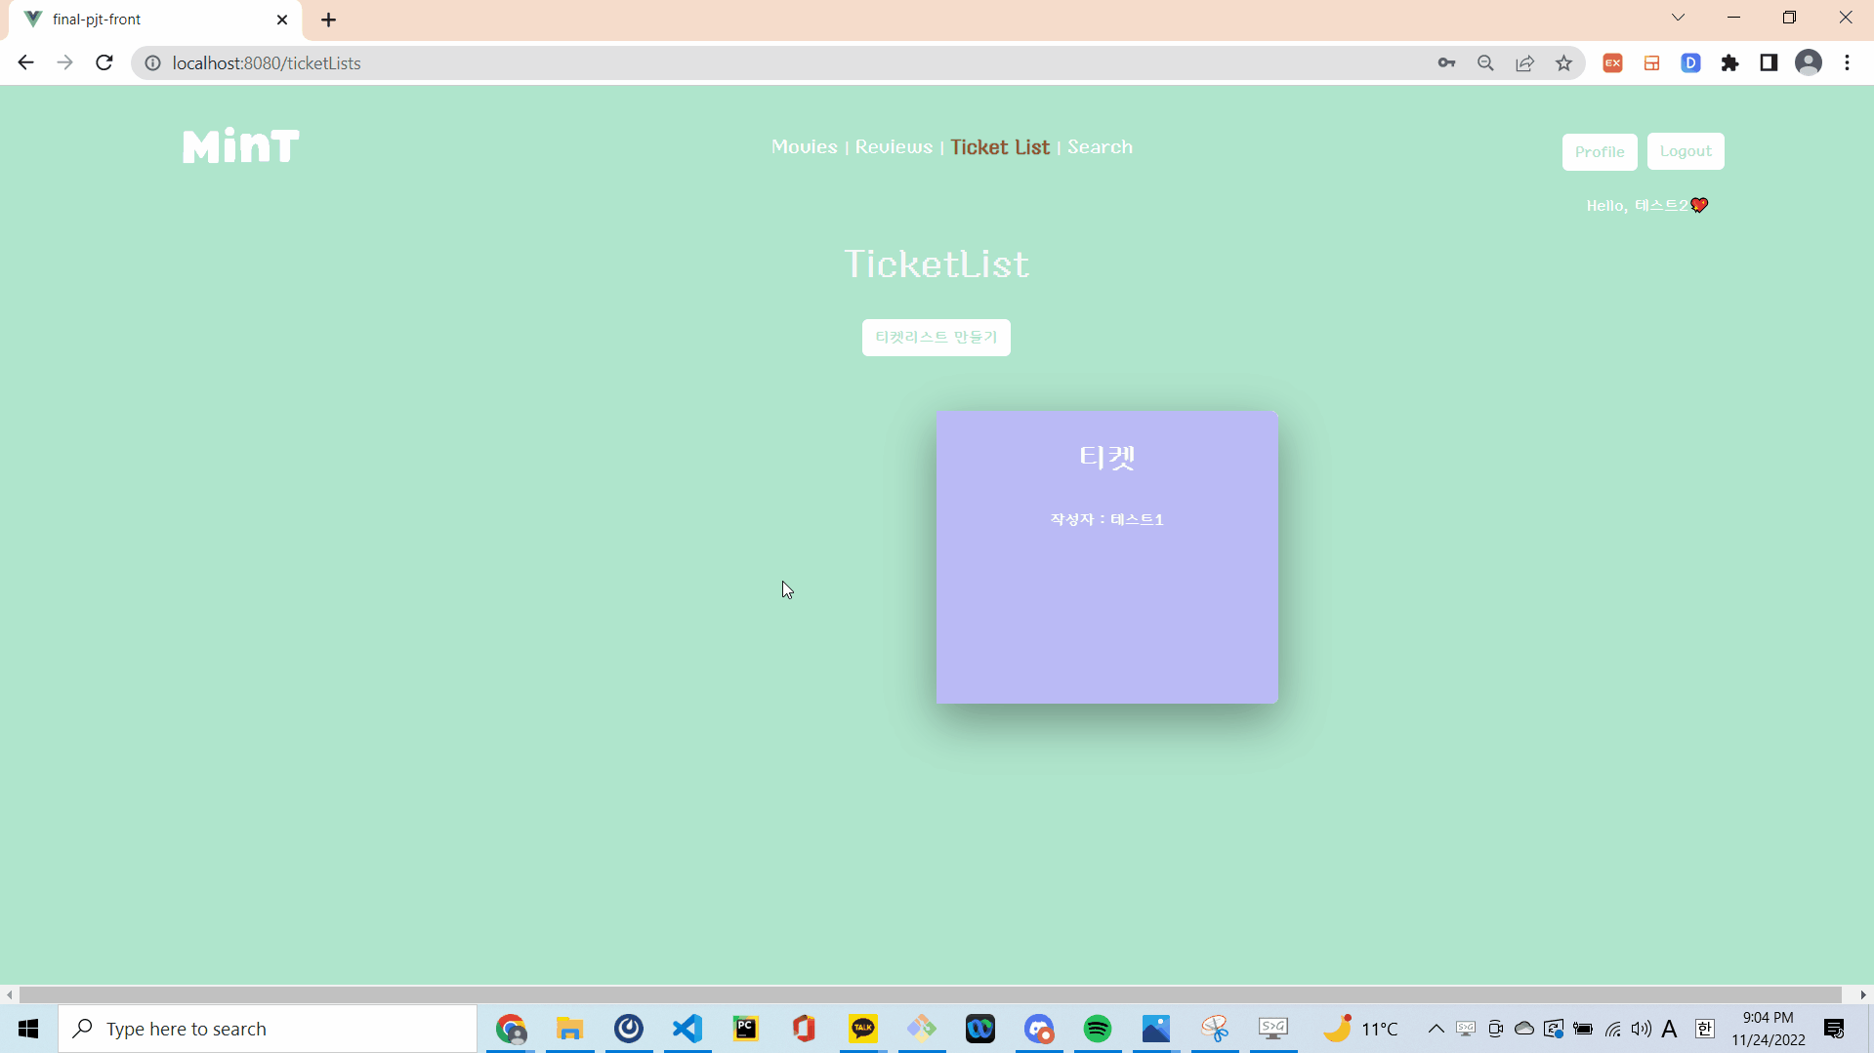
4. 서비스 기능 소개
4. Ticket Lists – Like

Slide 29
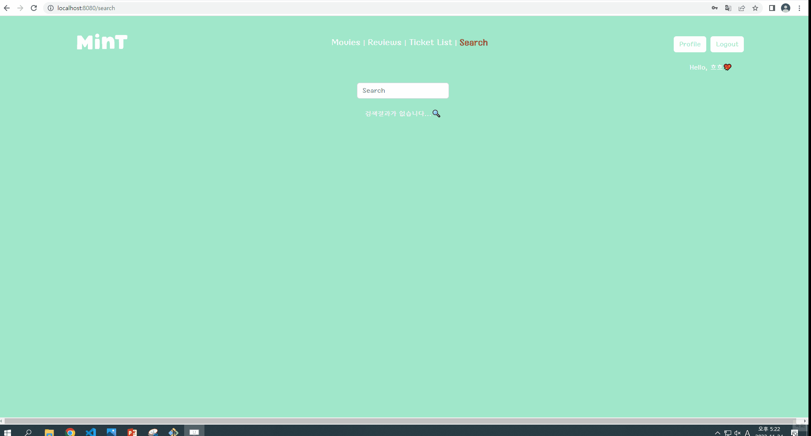
4. 서비스 기능 소개
5. Search

Slide 30


5. 실제 구현 정도
구현도
TMDB API를 이용해 영화 데이터 100개와 장르 데이터 수집
사용자 인증과 권한 부여를 통한 기능 제한
Follow, 좋아요 기능으로 사용자 간 소통 확대
장르 기반 영화 추천 알고리즘
영화 – 리뷰 – 리스트의 데이터 연결성 제고
영화 검색 기능
리뷰한 영화 수와 장르에 따른 칭호 부여

Slide 31

5. 실제 구현 정도
개선 방향?
DB에 저장한 영화의 데이터 규모 확대하여
추천 알고리즘 작동 개선
확장성
기능성
사용자 경험을 향상을 위한 기능 추가

Slide 32
TEAM CHOCO
Hater
박상현
Lover
원채령
Q & A
광주 2반
SSAFY 8기
SSAFY 8기
1학기 관통
프로젝트

Slide 33
TEAM CHOCO
Hater
박상현
Lover
원채령
Thank You!
광주 2반
SSAFY 8기
SSAFY 8기
1학기 관통
프로젝트

